Slide 1
三、自动控制系统的时域分析

Slide 2
主要内容
典型输入信号与时域性能指标
一阶系统的瞬态响应
二阶系统的瞬态响应
高阶系统分析
稳定性与代数稳定判据
稳态误差分析
稳态误差的基本概念
稳态误差的计算
给定输入作用下系统的误差分析
扰动作用下系统的误差分析
复合控制系统的误差分析
动态误差分析
西安交通大学自动化系

Slide 3
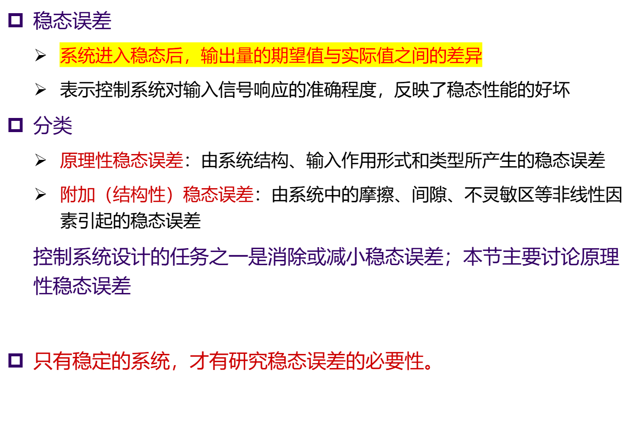
1 稳态误差的基本概念
西安交通大学自动化系

Slide 4
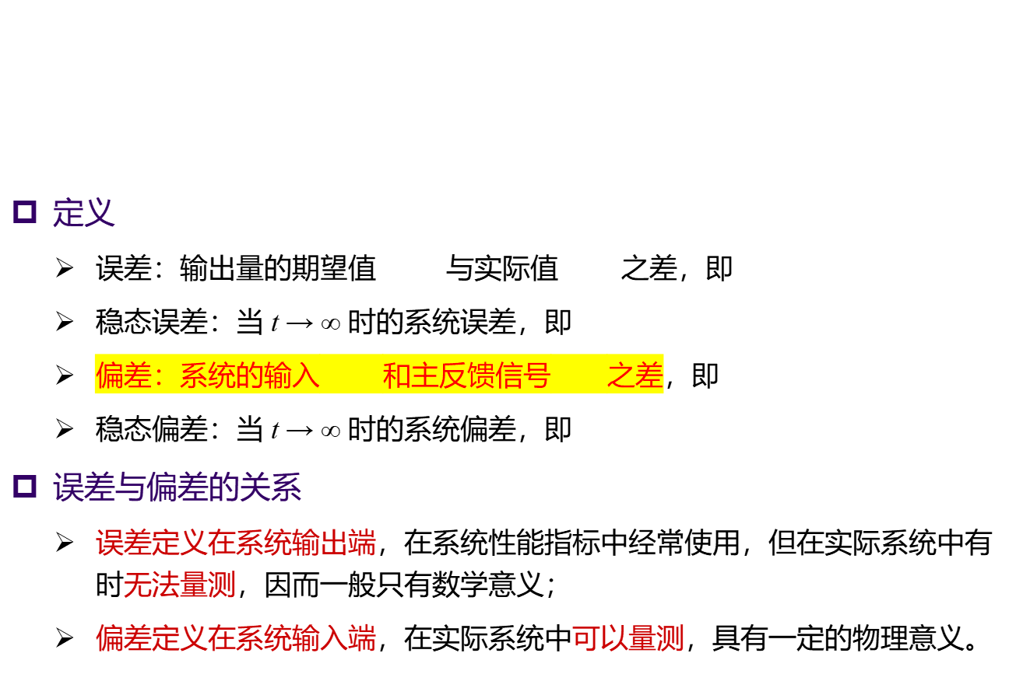












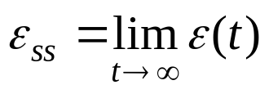



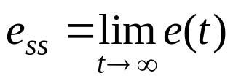
1 稳态误差的基本概念
+
-
-
西安交通大学自动化系

Slide 5
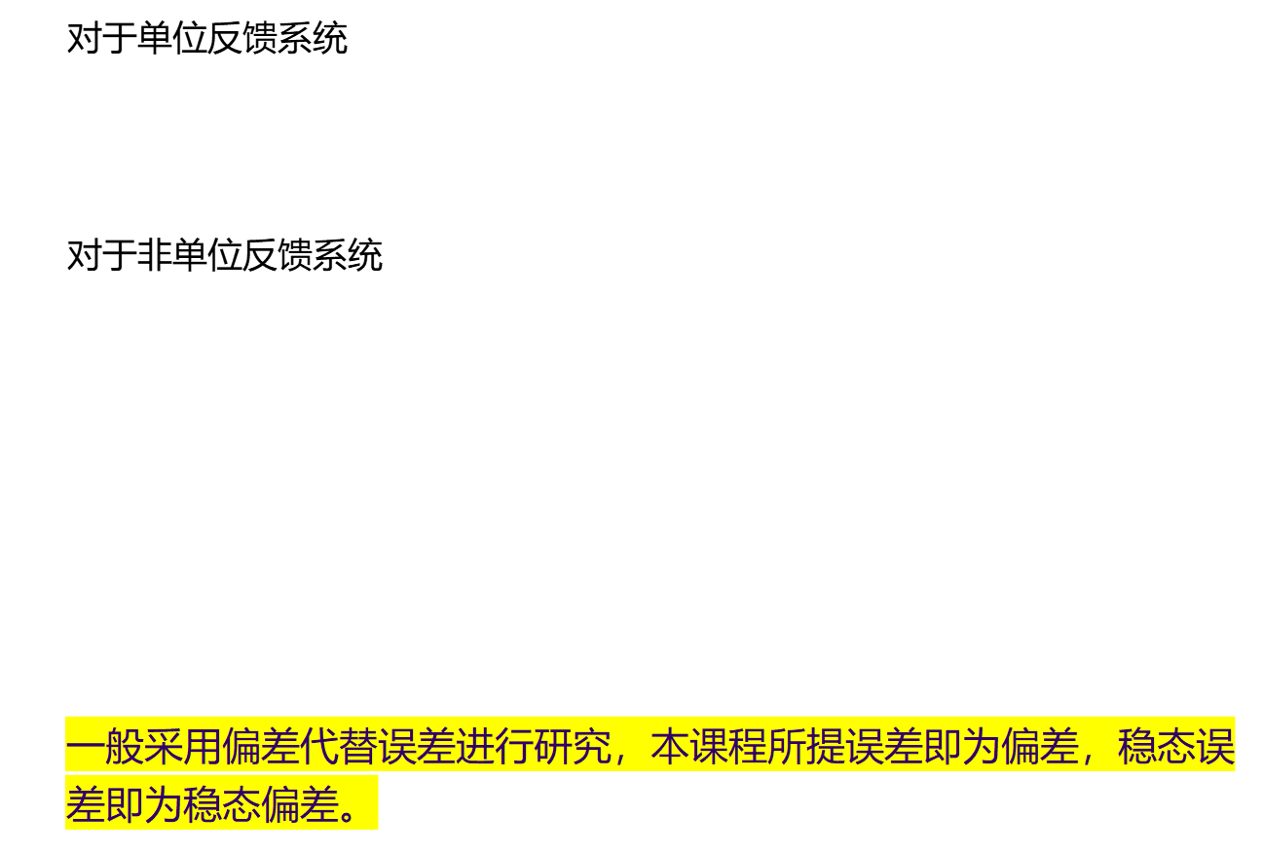



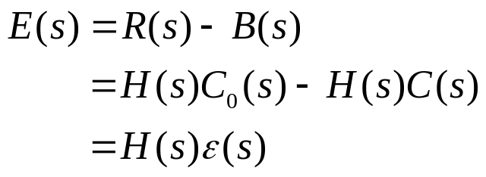

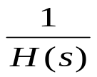




1 稳态误差的基本概念
+
-
-
+
-
-
+
-
-
西安交通大学自动化系

Slide 6

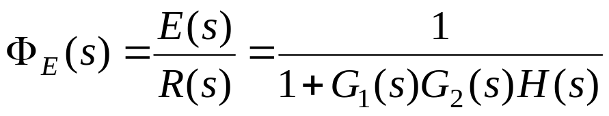
2 稳态误差的计算
给定作用下的偏差传递函数
+
-
-
西安交通大学自动化系

Slide 7
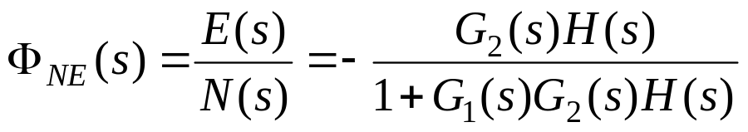

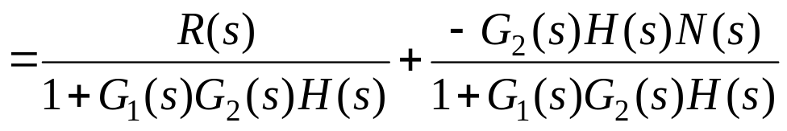

2 稳态误差的计算
扰动作用下的偏差传递函数
给定和扰动同时作用下的偏差表达式
+
-
+
西安交通大学自动化系

Slide 8


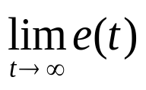

2 稳态误差的计算
对于稳定的系统，可利用拉氏变换的终值定理计算稳态误差
终值定理要求
  和 都可取拉氏变换
  存在
  的所有极点在 s 平面的左半开平面
西安交通大学自动化系

Slide 9
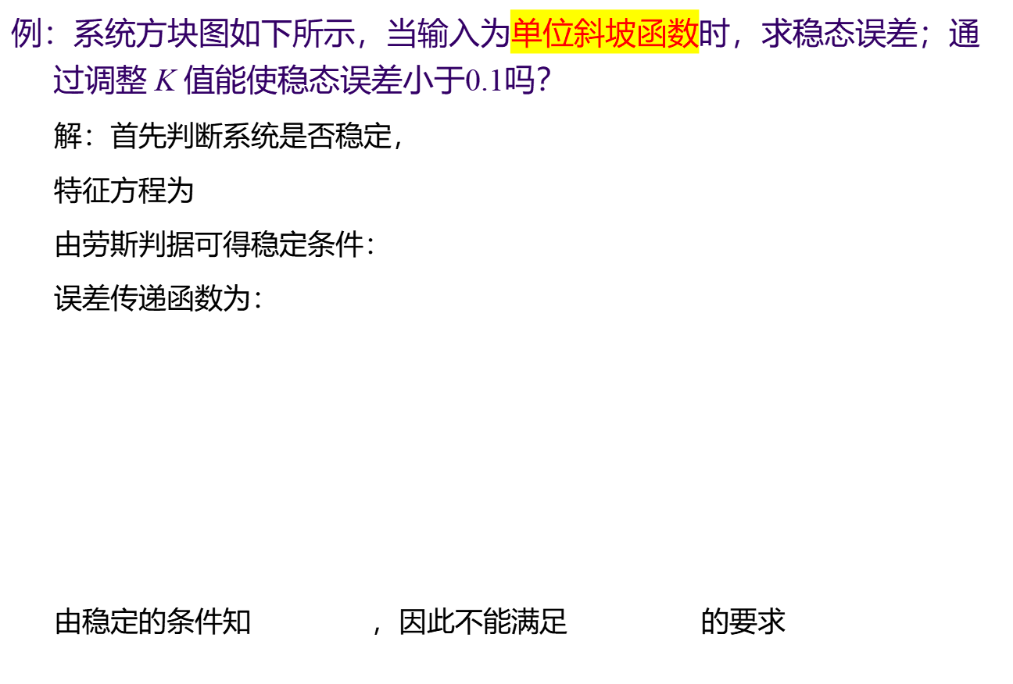

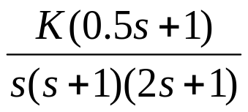


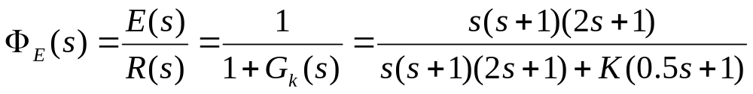
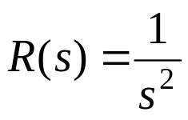
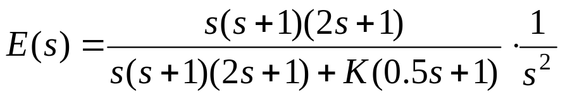
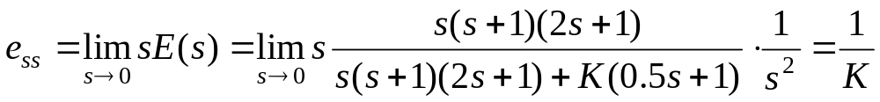
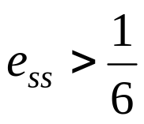

2 稳态误差的计算
-
西安交通大学自动化系

Slide 10
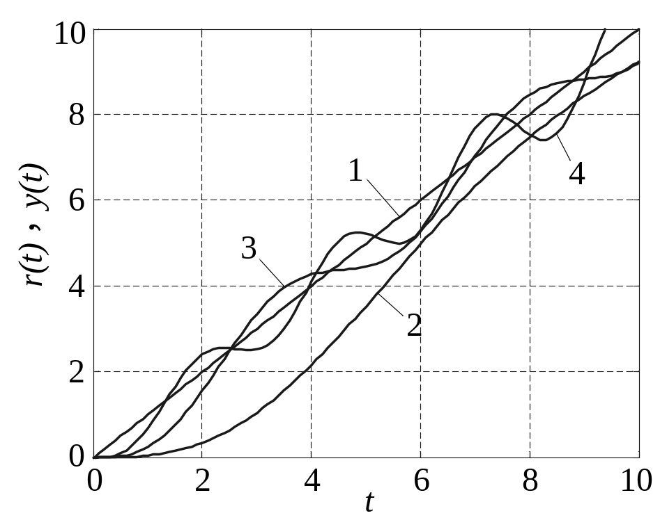
2 稳态误差的计算
  曲线1为斜坡输入信号；曲线2、3、4分别为 K = 1、6、10时，系统的单位斜坡响应曲线
  K = 1 时，系统稳定，系统存在有限稳态误差；
  K = 6 时，系统临界稳定，输出响应曲线围绕斜坡输入信号作等幅振荡；
  K = 10 时，系统不稳定，输出响应曲线发散。
西安交通大学自动化系

Slide 11
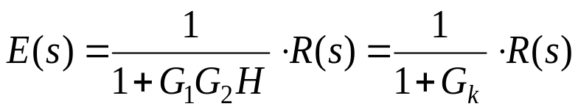
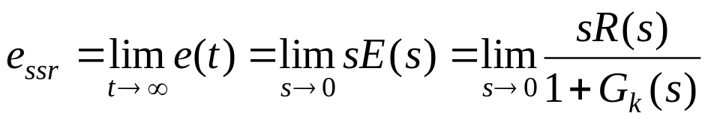
3 给定输入作用下系统的误差分析
当不考虑扰动影响时，
给定输入作用下的稳态误差与输入和开环传递函数有关
-
西安交通大学自动化系

Slide 12
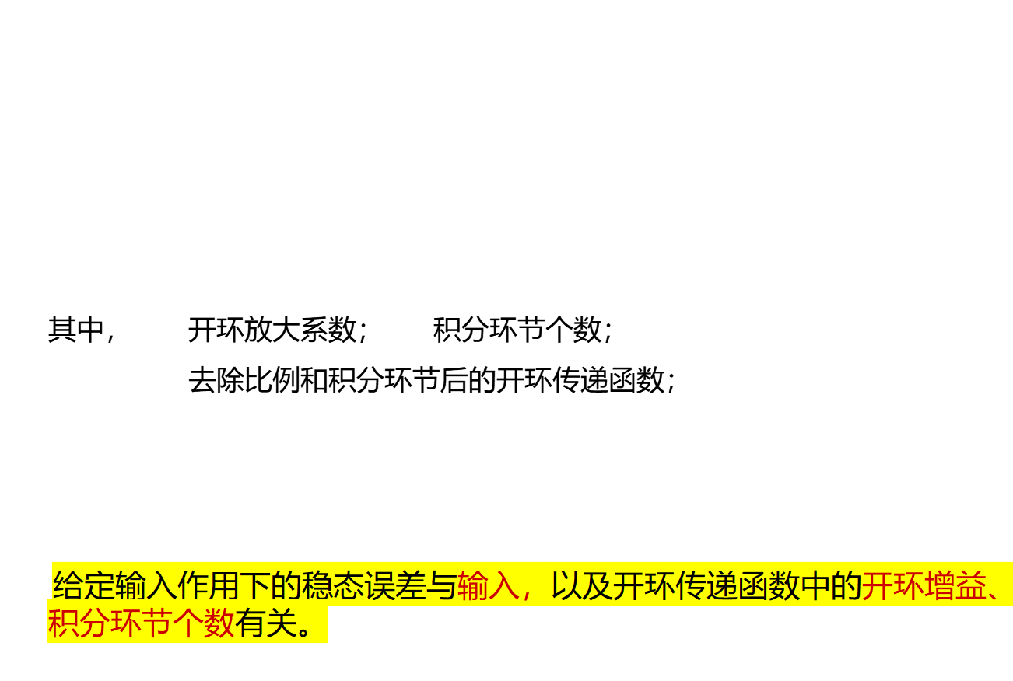
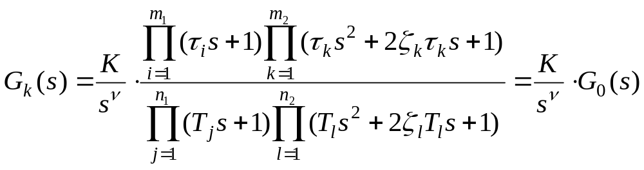





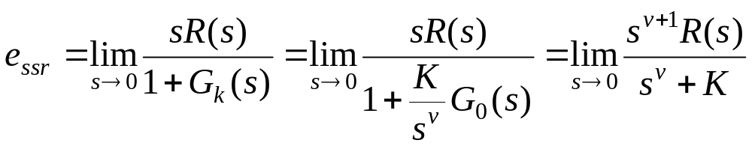
3 给定输入作用下系统的误差分析
西安交通大学自动化系

Slide 13





3 给定输入作用下系统的误差分析
根据开环传递函数中积分环节的个数，可以对系统进行分类
  ，无积分环节，称为 0 型系统
  ，有一个积分环节，称为Ⅰ型系统
  ，有二个积分环节，称为Ⅱ型系统；… …
  当 时，系统难以稳定，因此工程中很少采用Ⅲ型及Ⅲ型以上的系统
系统的型次 反映了系统跟踪参考输入的能力；根据 和输入信号的形式，可以迅速判断系统是否存在稳态误差，以及稳态误差的大小。因此，通常称 为系统的无差度阶数。
西安交通大学自动化系

Slide 14
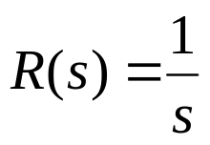
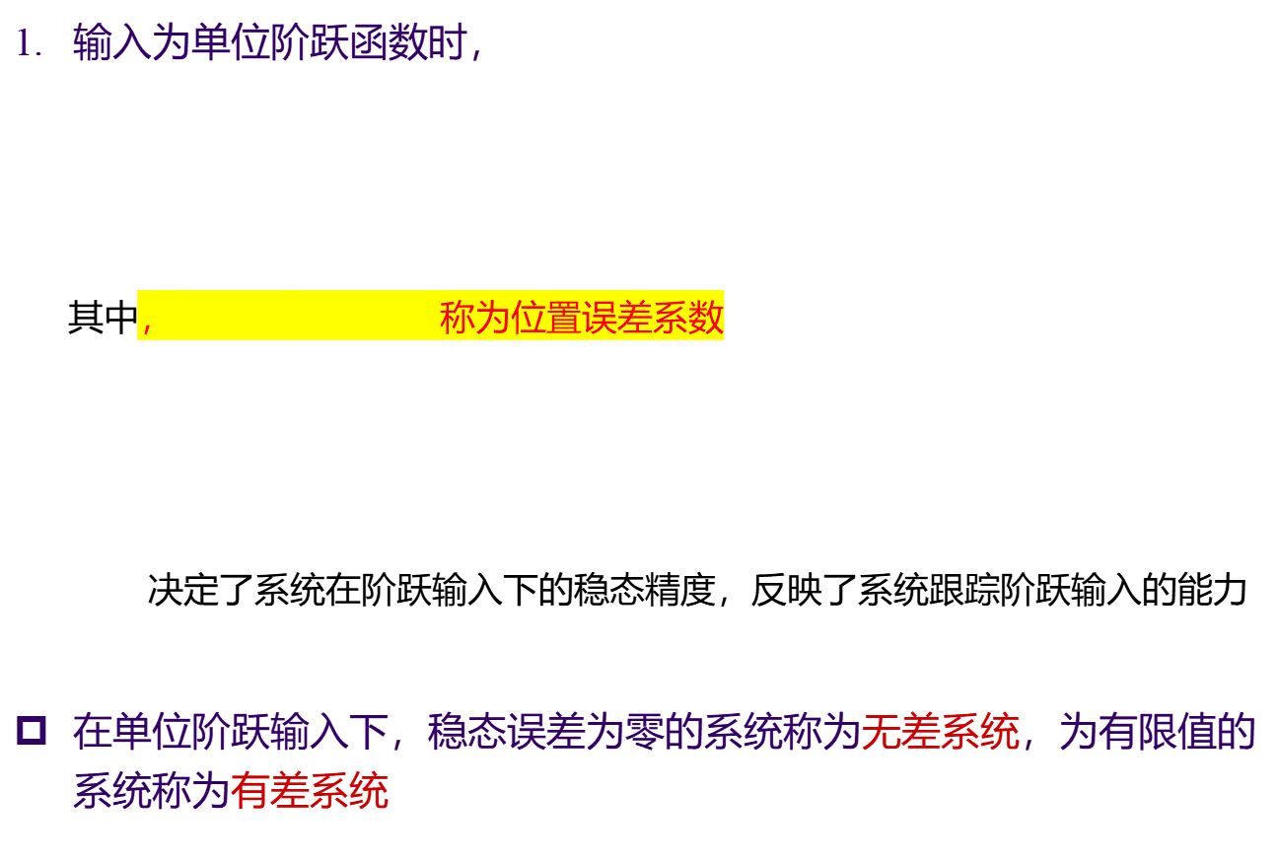
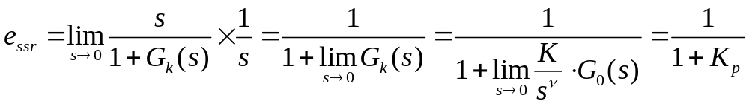
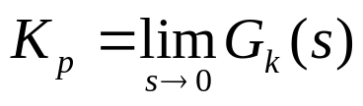
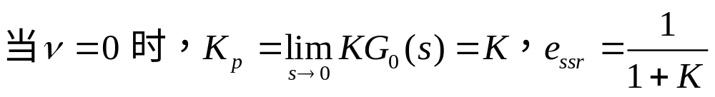
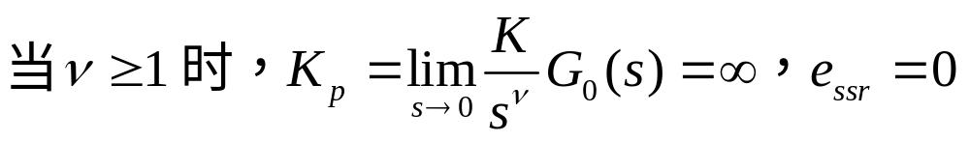

3 给定输入作用下系统的误差分析
西安交通大学自动化系

Slide 15
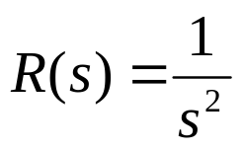
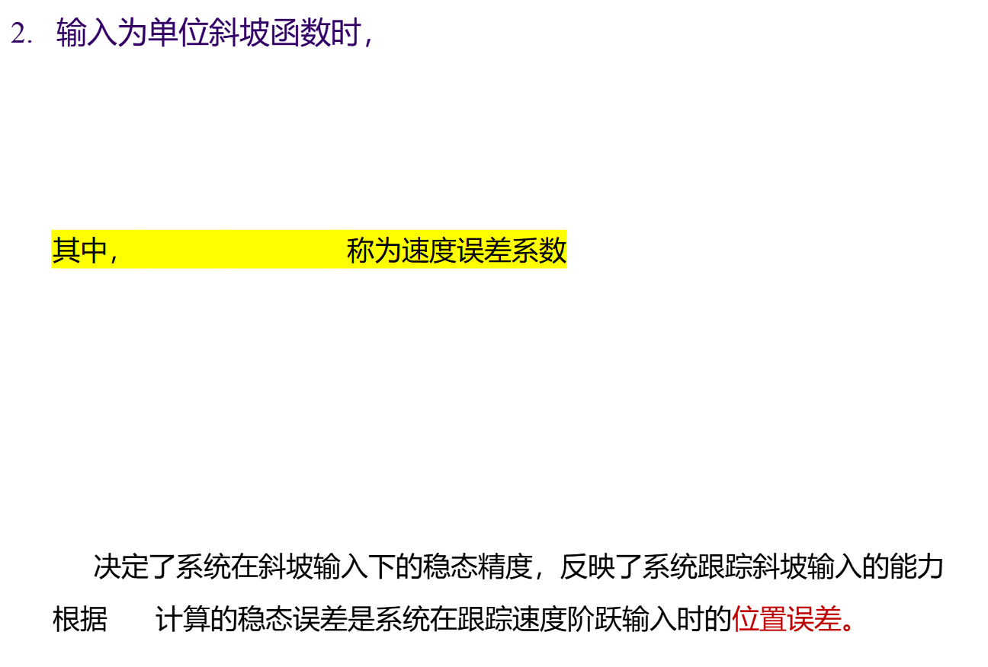
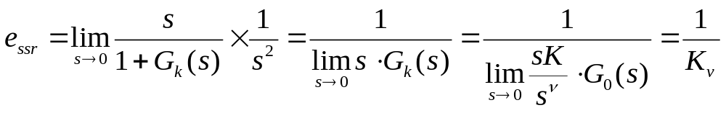


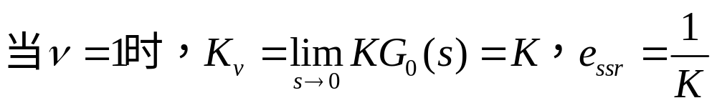
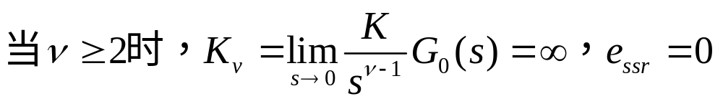

3 给定输入作用下系统的误差分析
西安交通大学自动化系

Slide 16
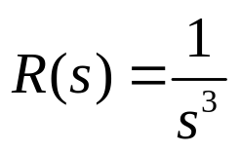
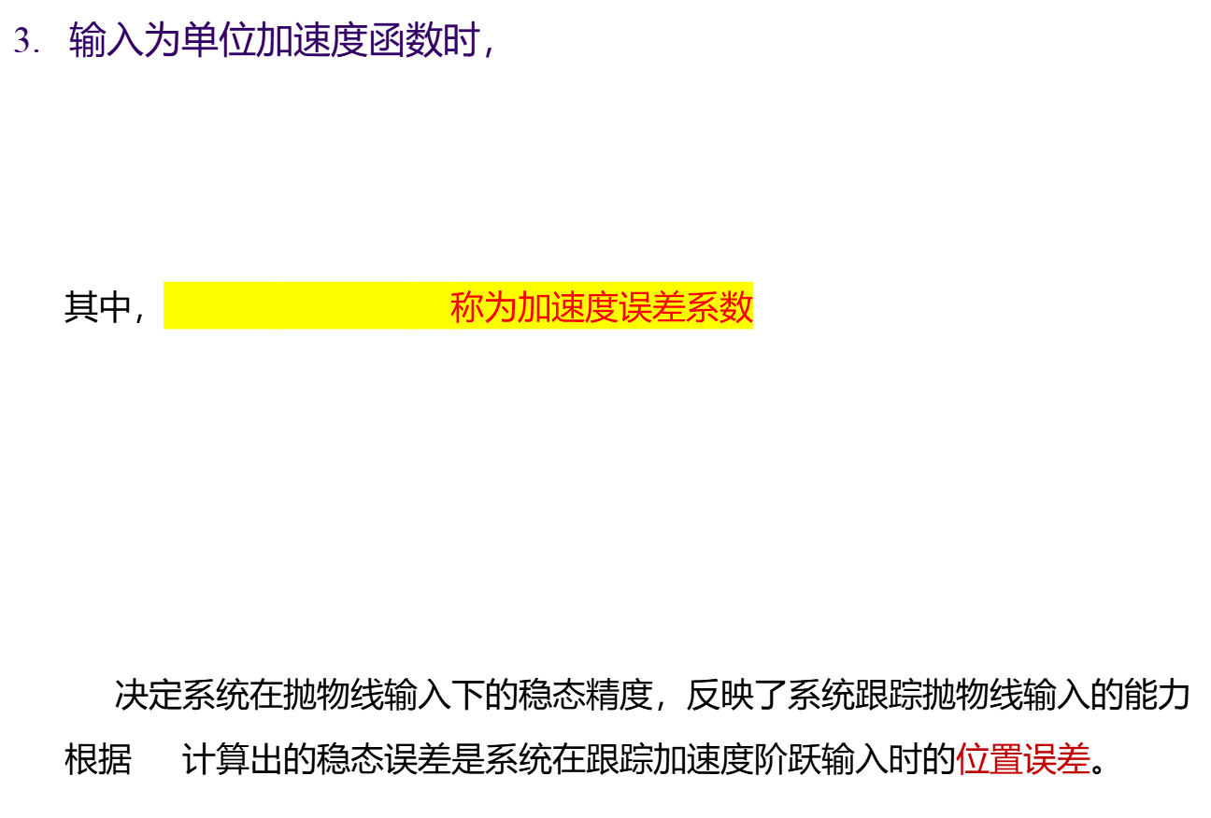
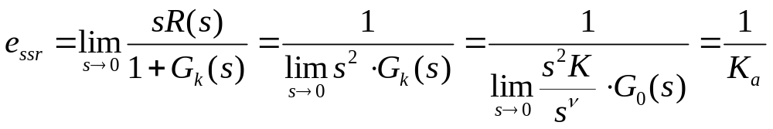
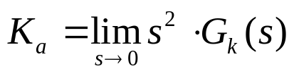
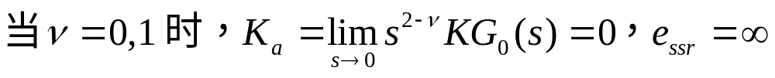
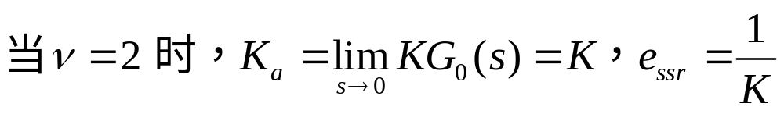
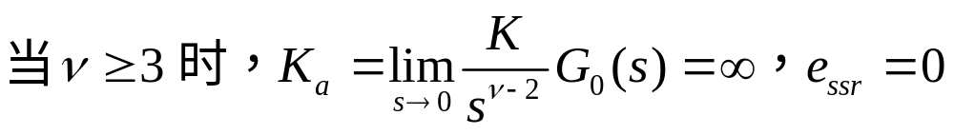

3 给定输入作用下系统的误差分析
西安交通大学自动化系

Slide 17

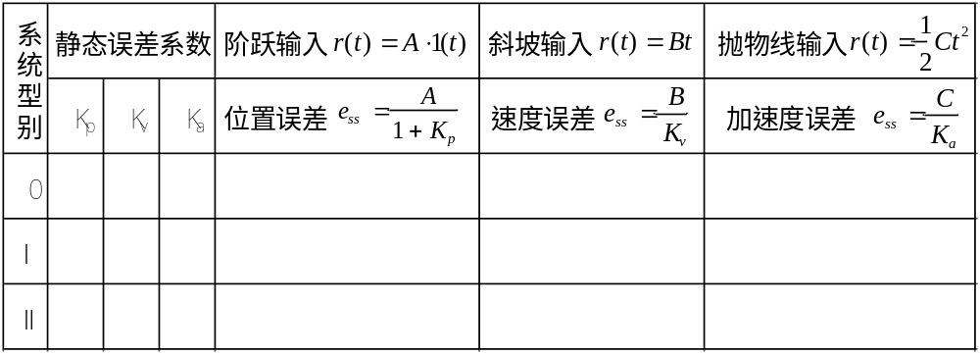
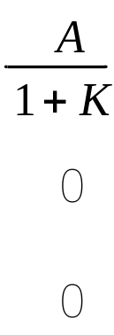
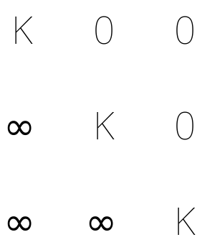


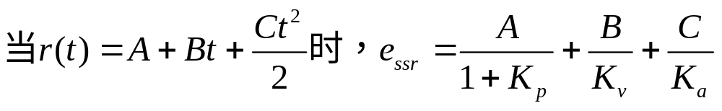
3 给定输入作用下系统的误差分析
西安交通大学自动化系

Slide 18
3 给定输入作用下系统的误差分析
小结
  给定输入作用下的稳态误差与外作用有关；对同一系统加入不同的输入时，稳态误差不同。
  与时间常数形式下的开环增益有关；对于有差系统，K ↑，稳态误差↓，但同时系统的稳定性和动态特性变差。
  与积分环节的个数有关；积分环节的个数 ↑，稳态误差 ↓，但同时系统的稳定性和动态特性变差。
由此可见，稳态误差要求与稳定性和动态特性要求相矛盾。
西安交通大学自动化系

Slide 19




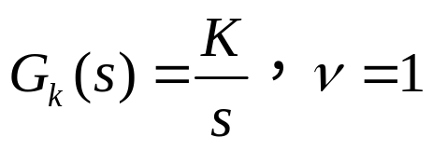
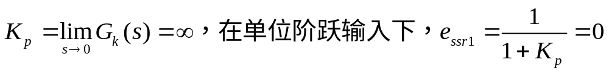
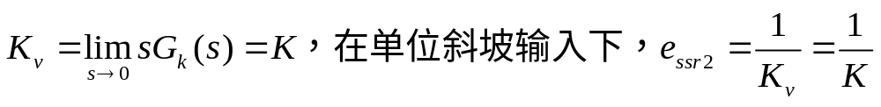
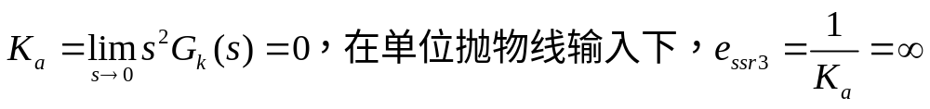
3 给定输入作用下系统的误差分析
典型一阶系统的稳态误差
-
西安交通大学自动化系

Slide 20




3 给定输入作用下系统的误差分析
典型二阶系统的稳态误差
-
西安交通大学自动化系

Slide 21




3 给定输入作用下系统的误差分析
输出速度反馈下二阶系统的稳态误差
-
-
-
西安交通大学自动化系

Slide 22


3 给定输入作用下系统的误差分析
比例-微分顺馈下二阶系统的稳态误差
比例-微分控制不改变原系统的稳态误差，而测速反馈控制将增大原系统的稳态误差。
-
西安交通大学自动化系

Slide 23






4 扰动作用下系统的误差分析
当 时产生的 称为扰动误差
+
-
西安交通大学自动化系

Slide 24









4 扰动作用下系统的误差分析
可见， 不仅与 有关，还与 、 （扰动点到偏差之间的那部分通道传递函数）有关。
西安交通大学自动化系

Slide 25






4 扰动作用下系统的误差分析
  当 ，即开环传递函数不包含积分环节时，
  假设 也不包含积分环节，那么它可表示为如下形式
  即，在阶跃扰动输入下，系统是有差的
西安交通大学自动化系

Slide 26









4 扰动作用下系统的误差分析
  当 ，即开环传递函数包含积分环节时
  令 ，那么
  当 ，即 不包含积分环节时，
  在阶跃扰动作用下，
  尽管开环传递函数包含积分环节，系统在阶跃扰动作用下还是有差的
  当 时， ，在阶跃扰动作用下，系统无差
  类似地，当 时，在斜坡扰动作用下，系统无差
  中积分环节的个数，决定了系统的无差度
西安交通大学自动化系

Slide 27
4 扰动作用下系统的误差分析
不管是给定输入还是扰动作用产生的稳态误差，都与反馈环节中积分环节的个数及增益有关。
-
+
西安交通大学自动化系

Slide 28








4 扰动作用下系统的误差分析
例1：系统方块图如下所示。当 时，求系统的稳态误差；若希望系统的稳态误差为零，如何改变系统结构？
  解：对于给定输入而言，系统属于Ⅰ型系统。因此，当给定输入为单位阶跃函数时，稳态误差
  由于 G₁ 中无积分环节，对于单位阶跃扰动，
  另一求法：
+
-
西安交通大学自动化系

Slide 29







4 扰动作用下系统的误差分析
若使稳态误差为零，则要求 G₁ 包含积分环节，
令
  此时，
  直接加入积分环节，会破坏系统的稳定性；
  若使系统保持稳定，需引入比例-微分环节，即
+
-
？
X
+
-
当 K₁ > 0，K₂ > 0，τ > 0 时系统稳定
西安交通大学自动化系

Slide 30






4 扰动作用下系统的误差分析
该环节称为比例+积分环节或比例+积分控制器（PI控制器）
该环节称为比例+积分+微分环节 或 比例+积分+微分控制器（PID控制器）。
PID 控制器可以在保证闭环系统稳定及动态特性的前提下，提高系统的控制精度
西安交通大学自动化系

Slide 31








4 扰动作用下系统的误差分析
例2：速度控制系统的方块图如所示，给定输入和扰动作用均为单位斜坡函数，试求系统的稳态误差。
  解：1）先令
+
-
西安交通大学自动化系

Slide 32





4 扰动作用下系统的误差分析
  2）令
  总的稳态误差为
+
-
西安交通大学自动化系

Slide 33
4 扰动作用下系统的误差分析
小结
  为了减小给定误差，可以增加开环传递函数中积分环节的个数或增大开环放大系数
  为了减小扰动误差，可以增加偏差点到扰动作用点之间积分环节的个数或增大环节的放大系数
  放大系数不能任意增大，积分环节也不能太多（一般2个），否则系统将不稳定
西安交通大学自动化系

Slide 34







5 复合控制系统的误差分析
按给定作用补偿
在原系统中加入环节 ，构成顺馈控制系统
西安交通大学自动化系

Slide 35









5 复合控制系统的误差分析
若 那么
上式称为输入信号误差的完全补偿条件
西安交通大学自动化系

Slide 36









5 复合控制系统的误差分析
这种补偿器位于系统回路之外，因此可以先设计系统的回路，保证其具有较好的动态性能；然后再设计补偿器，以提高系统对典型输入信号的稳态精度。
按输入补偿的办法，相当于先对输入信号进行“整形”，然后再加给系统回路，使系统既满足动态性能的要求，又能保证高稳态精度。
若 那么 。
西安交通大学自动化系

Slide 37












5 复合控制系统的误差分析
按扰动作用补偿
-
+
-
+
+
+
-
-
－1
-
西安交通大学自动化系

Slide 38


5 复合控制系统的误差分析
，该式称为扰动误差的完全补偿条件
从结构图可看出，实际上是利用双通道原理，使扰动信号经两条通道到达相加点时正好大小相等，方向相反，从而实现了干扰的全补偿。
在实际系统中，理想补偿器 G₃(s) 难以实现，一般采取近似补偿方法减小给定输入或扰动作用引起的稳态误差。
-
+
-
西安交通大学自动化系

Slide 39





5 复合控制系统的误差分析
例：在下图所示的复合系统中，
顺馈补偿环节 。试求位置误差和速度误差，并讨论它们与 的关系。
  解：无补偿时，
  有补偿时，
西安交通大学自动化系

Slide 40





5 复合控制系统的误差分析
  考虑位置误差时，
  无补偿时，
  有补偿时，
  考虑速度误差时，
  无补偿时，
西安交通大学自动化系

Slide 41







5 复合控制系统的误差分析
  有补偿时，
  讨论：
  当 时，相当于没有顺馈补偿，速度误差等于 ；
  当 时，与补偿前相比，速度误差减小；
  当 时，速度误差为0，实现了完全补偿。
  在该情况下，闭环传递函数为
西安交通大学自动化系

Slide 42






5 复合控制系统的误差分析
  设等效单位反馈系统的开环传递函数为
  可见，当 时，等效单位反馈系统的无差度阶数提高到 2
  根据给定输入误差的完全补偿条件，应取
  很明显，这比 更难实现。
  当 时，速度误差为负，补偿过度，意味着稳态输出值将大于期望值。
西安交通大学自动化系

Slide 43


6 动态误差分析
位置/速度/加速度误差系数
  对应的输入分别为阶跃/斜坡/抛物线信号，对于其它信号无意义
  实质是利用终值定理求得系统的终值误差，不能表达稳态误差随时间的变化规律
  称为静态误差系数
例：设单位反馈系统的开环传递函数为 ，当输入为 ，试求系统的稳态误差。
？
西安交通大学自动化系

Slide 44







6 动态误差分析
考虑给定作用与偏差之间的误差传递函数
在 t → ∞，即 s → 0 的情况下，将 在 s = 0 的邻域内进行泰勒级数展开，可得
其中，
那么，
……
西安交通大学自动化系

Slide 45

6 动态误差分析
收敛域是 s = 0 的邻域，与 t → ∞对应。
通过拉氏反变换，可求得 t → ∞ 时的误差函数表达式
k₀ ─动态位置误差系数
k₁ ─动态速度误差系数
k₂ ─动态加速度误差系数
意义：完整描述当输入几乎为任意时间函数时，稳态误差e_{ss}(t)随时间变化的规律
西安交通大学自动化系

Slide 46





6 动态误差分析
例：设单位反馈系统的开环传递函数为 ，当输入为 ，试求系统的稳态误差。
  解：系统的误差传递函数为
  动态误差系数为
  稳态误差
  通过级数求和，得
西安交通大学自动化系

Slide 47
本节要求
系统误差、稳态误差的定义
误差的计算
  稳定前提；终值定理
给定输入作用下系统的误差分析
  系统的型次（无差度阶数）
  误差与系统型次、开环增益的关系
  位置、速度以及加速度误差系数
扰动作用下系统的误差分析
  误差与等效反馈通道中积分环节个数、放大系数的关系
复合控制系统的误差分析
  按给定作用补偿
  按扰动作用补偿
西安交通大学自动化系

Slide 48
第三章 总结
稳定性
  与闭环极点位置有关，即与系统的结构和参数有关；与输入无关
  劳斯判据
瞬态响应及动态性能指标
  与闭环极点和零点有关；输入一般为阶跃函数
  一阶系统、二阶系统的性能指标；二阶系统性能的改善措施
  采用主导极点分析高阶系统
稳态性能
  与等效反馈通道中积分环节的个数及增益有关；与输入作用的类型及作用位置有关
  终值定理
西安交通大学自动化系

Slide 49

案例：磁盘驱动读取系统
目标：将磁头准确地定位在目标磁道上、使磁头在不同磁道间快速平滑地切换
西安交通大学自动化系

Slide 50








案例：磁盘驱动读取系统
  假设磁头弹片是完全刚性的，那么
放大器增益:
电机系数:
摩擦系数:
手臂与磁头的转动惯量:
电枢电感:
电枢电阻:
西安交通大学自动化系

Slide 51






案例：磁盘驱动读取系统
电机与手臂传递函数为
磁盘驱动读取系统的闭环传递函数为
西安交通大学自动化系

Slide 52


案例：磁盘驱动读取系统
  在阶跃信号输入下，稳态误差为0。
西安交通大学自动化系

Slide 53



案例：磁盘驱动读取系统
扰动的影响
在单位阶跃扰动作用下，
西安交通大学自动化系

